Slide 1
الفصل العاشر
الرقابة

Slide 2
مفهوم الرقابة
التأكد من أن كل شيء في المنظمة يتم وفق الخطط الموضوعه والتعليمات الصادرة والمبادئ المعتمده وذلك لكشف مواطن الضعف وتصحيحها

Slide 3
الجهة التي تقوم بالرقابة
مثال رقم (1)
في بداية السنه يجب على كل الوزارات والجهزة الحكومية أن تقدم ميزانياتها لوزارة المالية
قبل اعلان نتائج الطالبات يجب على جميع الأستاذات رفع كشوف الدرجات
قبل ان تستطيع أي ادارة انفاق مالي يجب عليها الحصول على توقيع على سندات الصرف
من المثال السابق استنتجي الجهات التي تمارس الرقابة في منظمات الأعمال:

Slide 4
خطوات الرقابة
وضع المعايير الرقابية
قياس الأداء الفعلي
تصويب الأنحرافات
اقتراح الحلول البديلة
المتابعة

Slide 5
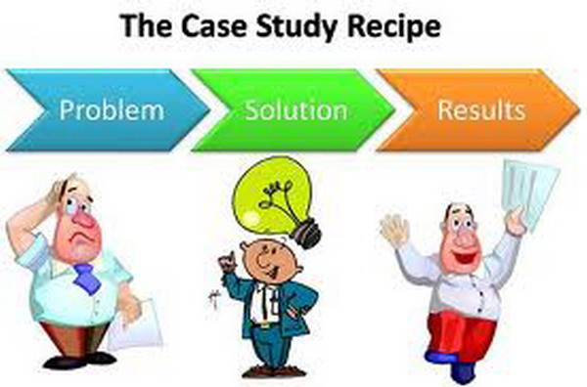
حالة دراسية(مصنع السجاد)

Slide 6
مفهوم إدارة الموارد البشرية
وظيفة الموارد البشرية: الأنشطة المختلفة التي تمارسها الوحدة التنظيمية المسؤولة عن تدبير القوى العاملة كما ونوعا وتوقيتا والمحافظة عليها وتعويضها وتنميتها وتحفيزها
إدارة الموارد البشرية : الكيفية التي يتعامل بها كل مدير مع مرؤوسيه ليصل بهم لتحقيق الأهداف المراد تحقيقها.
وظيفة الموارد البشرية هي احدى وظائف المنظمة، وإدارة الموارد البشرية هي وظيفة كل مدير

Slide 7
وظائف إدارة الموارد البشرية
تخطيط الموارد البشرية
تحليل وتصميم الوظائف
الاستقطاب والاختيار والتعيين
التدريب
تقييم الأداء
التعويضات
الصحةوالسلامة

